Slide 1
Tìm hiểu về bitcoin tuần 2
Nhóm 2

Slide 2
Giao dịch
Giao dịch là phần quan trọng nhất của hệ thống bitcoin.
Là một cấu trúc dữ liệu được mã hóa để truyền tài sản giữa những người tham gia vào hệ thống.
Vòng đời của giao dịch:
Tạo giao dịch → ký bởi người gửi → xác thực và lan truyền →ghi vào block
Sau khi được ghi lại trong blockchain và xác nhận bởi 6 khối tiếp theo thì nó sẽ tồn tại vĩnh viễn trong sổ cái bitcoin.

Slide 3
Giao dịch
Tạo giao dịch:
Giao dịch có thể tạo online hoặc offline bởi bất kỳ ai, sau đó phải được xác thực bởi chữ ký của người sở hữu.
Sau khi được xác thực, giao dịch được lan truyền đến tất cả các nút trên mạng.

Slide 4
Giao dịch
Quảng bá giao dịch trên mạng bitcoin:
Giao dịch cần được quảng bá trong mạng để được lan truyền và thêm vào blockchain.
Một giao dịch khoảng 300 – 400 bytes và phải tiếp cận hàng chục nghìn nút bitcoin.
Người gửi không cần tin tưởng toàn bộ các nút mà nó quảng bá, chỉ cần ít nhất 1 nút đảm bảo lan truyền giao dịch. Các nút không cần danh tính của nút gửi.
Giao dịch không chứa các thông tin nhạy cảm, và có thể truyền trên bất kỳ đường truyền mạng nào.

Slide 5
Giao dịch
Lan truyền giao dịch:
Các giao dịch được gửi đến các nút khác để xác thực.
Nếu giao dịch hợp lệ thì nút đó sẽ lan truyền giao dịch đến các nút mà nó kết nối, trả về thông điệp thành công.
Nếu giao dịch không hợp lệ nút đó sẽ tự chối giao dịch và trả về thông điệp từ chối.
Mạng bitcoin là mạng peer to peer, mỗi nút sẽ liên kết vơi một vài nút khác. Thông điệp sẽ được truyền đến các nút mà nó kết nối.
Một nút khi nhận được giao dịch đã xác thực sẽ gửi tới 3 - 4 nút lân cận. Bằng cách đó, trong vài giây giao dịch sẽ được lan truyền trên toàn bộ mạng.
Các nút sẽ xác thực giao dịch độc lập trước khi lan truyền nó cho các nút khác.

Slide 6
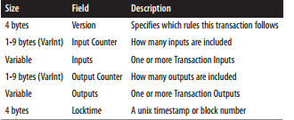
Giao dịch
Cấu trúc của giao dịch:

Slide 7
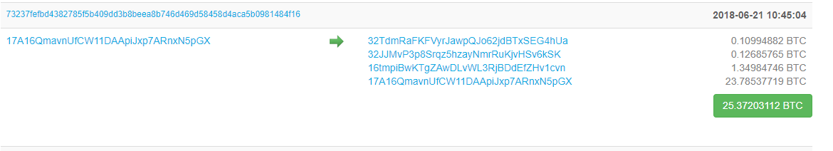
Giao dịch
Cấu trúc của giao dịch:

Slide 8
Giao dịch
Input và output của giao dịch:
Unspent transaction output (UTXO) : là một khối không tách rời của bitcoin, được ghi lại trong blockchain và được coi như một đơn vị tiền tệ trên toàn bộ mạng.
Mỗi khi người dùng nhận được coin, số lượng coin đó được ghi lại trong UTXO. Thực chất không có số dư tài khoản mà nó tồn tại rải rác ở các UTXO.
Ví sẽ tính số dư của người sử dụng bằng cách quét toàn bộ blockchain và tổng hợp các UTXO thuộc về người sử dụng đó.

Slide 9
Giao dịch
Input và output của giao dịch:
UTXO không thể tiêu một phần mà phải tiêu toàn bộ, ví sẽ hỗ trợ việc đó.
UTXO được tiêu bởi giao dịch được gọi là transaction input, UTXO được tạo bởi giao dịch được gọi là transaction output.
Quá trình chuyển tiền từ người này sang người khác là một chuỗi tiêu và tạo UTXO.
Coinbase transaction : là giao dịch đầu tiên của mỗi block, do miner tạo ra và sinh ra bitcoin mới, là phần thưởng cho việc tạo block mới.

Slide 10

Giao dịch
Transaction output:
Tất cả các giao dịch bitcoin đều phải tạo ra output, và được ghi lại trong sổ cái bitcoin.
Quá trình gửi bitcoin là tạo ra một UTXO, với địa chỉ người nhận và sẵn sang để giao dịch.
Chứ một lock script
Cấu trúc của output:

Slide 11
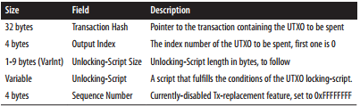
Giao dịch
Transaction input:
Là con trỏ, trỏ tới UTXO xác định qua mã băm và số thứ tự của giao dịch trong blockchain.
Chứa unlock script tương ứng với lock script của output.
Cấu trúc của input:

Slide 12
Giao dịch
Phí giao dịch:
Phần lớn các giao dịch đều phải trả phí cho người đào.
Phần lớn các ví sẽ tự động tính phí giao dịch.
Phí giao dịch tính dựa trên cơ sở kích thước của giao dịch (KB), không phụ thuộc vào giá trị giao dịch, khoảng 0.0001 BTC/KB
Người đào sẽ ưu tiên phí giao dịch để thêm giao dịch vào block.
Fees= Sum(input) – Sum(output).

Slide 13
Giao dịch
Chuỗi giao dịch và giao dịch mồ côi:
Các giao dịch tạo thành một chuỗi, giao dịch sau tiêu output của giao dịch trước và tạo ra output cho giao dịch sau nữa ( parent – child – grandchild )
Trong một số trường hợp thì giao dịch con có thể tới trước giao dịch cha, được thêm vào bể giao dịch mồ côi. Đên khi giao dịch cha xuất hiện thì giao dịch con sẽ được giải phóng khỏi bể, xác thực lại và chuỗi giao dịch sẽ được thêm vào bể giao dịch.
Nếu bể giao dịch mồ côi bị đầy, thì một số giao dịch sẽ bị loại bỏ một các ngẫu nhiên.

Slide 14
Giao dịch
Transaction script và script language.
Người dùng bitcoin xác thực giao dịch bằng việc thực thi một đoạn script, gồm locking script (scriptPubKey) và unlocking script (scriptSig).
Cấu trúc của script:
Việc xác thực giao dịch dựa trên 2 loại script: locking script ở output và unlocking script ở input.
Unlocking script được thực thi trước , nếu không có lỗi , kết quả được lưu vào stack và thực thi locking script, nếu kết quả cuối cùng là true thì giao dịch hợp lệ.

Slide 15
Giao dịch
Script language:
Bitcoin script language : là ngôn ngữ script được xây dụng riêng cho bitcoin.
Bitcoin script language rất nhỏ: có 256 lệnh, được biểu diễn bằng 1 byte, trong đó 15 lệnh bị vô hiệu hóa và 75 lệnh dự trữ.
Gồm 2 loại lệnh là data và opcodes.
Để thực thi một script , ta cần một stack, nếu gặp lệnh data , push dữ liệu và stack. Nếu gặp lệnh opcodes thì pop dữ liệu và thực hiện chức năng của lệnh opcodes.
Tính chất : tính không hoàn thiện, không trạng thái.

Slide 16
Giao dịch
Tiêu chuẩn giao dịch:
Pay to public key hash (P2PKH)
Pay to public key
Multi- Signature.
Data Output.
Pay to script hash (P2SH).

Slide 17
Mạng bitcoin
Mạng ngang hàng (peer-to-peer):
Các nút tham gia mạng có vai trò ngang hàng nhau, không có nút đặc biệt, không có máy chủ tập trung , không có cấp bậc, có tính mở.
Cấu trúc phi tập trung là nguyên tắc thiết kế cốt lõi .
Cơ chế đồng thuận phi tập trung.
Mạng bitcoin là tập hợp các nút sử dụng giao thức bitcoin P2P.
Mạng bitcoin mở rộng bao gòm giao thức bitcoin P2P , các giao thức của pool mining , giao thức Stratum và các giao thức liên quan khác.

Slide 18
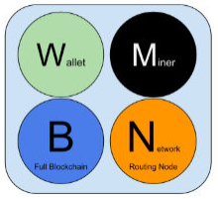
Mạng bitcoin
Các loại nút và vai trò của nó:
Các chức năng:
Network routing node:
Full blockchain
Miner
Wallet

Slide 19
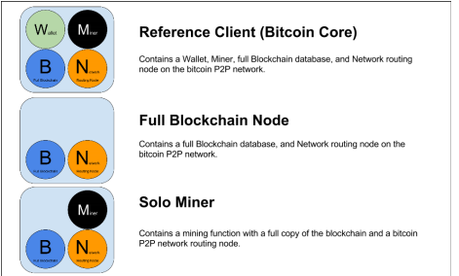
Mạng bitcoin
Các loại nút:

Slide 20
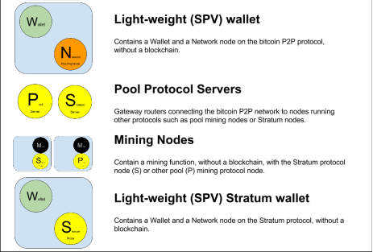
Mạng bitcoin
Các loại nút:

Slide 21
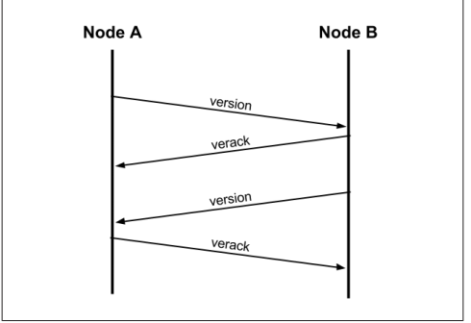
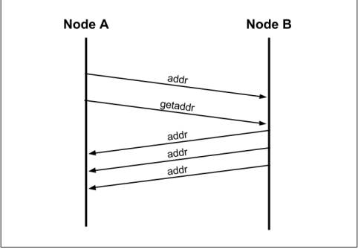
Mạng bitcoin
Network discovery:

Slide 22
Mạng bitcoin
Full node:
Là nút chứa toàn bộ blockchain, bắt đầu từ genesis block
Full node có thể xây dựng và xác thực giao dịch một cách độc lập , không phụ thuộc vào các nút khác.
Một full node có kích thước khoảng hơn 20 GB và đông bộ trong 2 -3 ngày.

Slide 23
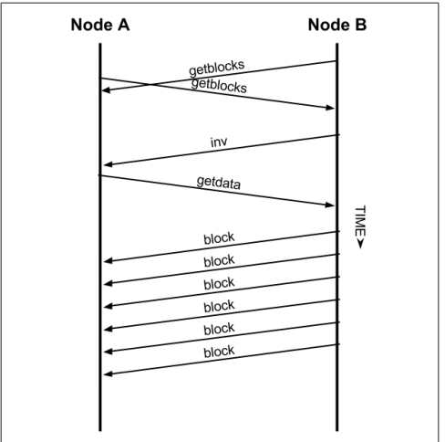
Mạng bitcoin
Exchanging “ Inventory”:

Slide 24
Mạng bitcoin
SPV node:
Chỉ chứa phần header của các block chứ không chứa toàn bộ blockchain.
SPV node xác thực các giao dịch trong 1 block bằng độ sâu của block trong blockchain.
Xác thực sự tồn tại của 1 giao dịch bằng yêu cầu một merkle path, chỉ có thể chứng minh giao dịch tồn tại chứ không thể xác thực giao dịch đó.

Slide 25
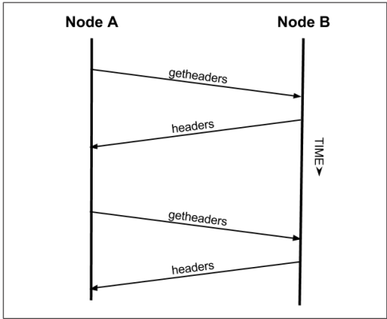
Mạng bitcoin
Quá trình lấy header của block:

Slide 26
Mạng bitcoin
Bloom filters:
Sử dụng tìm kiếm theo xác suất dựa trên các mẫu cố định , giúp bảo vệ sự riêng tư và các thông tin nhạy cảm.
SPV node tạo một bloom filter với một danh sách các địa chỉ mà nó kết nối làm mẫu, sử dụng các hàm băm khác nhau. Cuối cùng bloom filter sẽ đc gửi cho các nút lân cận để tìm ra những giao dịch phù hợp.
Bloom filter dùng một mảng N bit và M hàm băm.

Slide 27
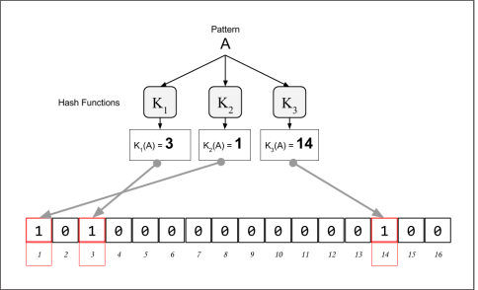
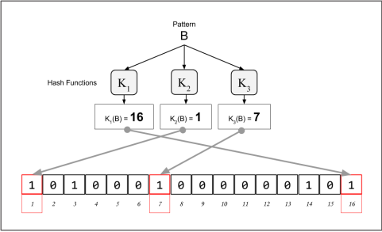
Mạng bitcoin
Bloom filters:

Slide 28
Mạng bitcoin
Transaction pool:
Chứa các giao dịch chưa được xác nhận.
Giao dịch được nhận và xác thực , thêm vào Transaction pool và gửi cho các nút lân cận để lan truyền.
Transaction pool và orphan pool đại diện cho các nút cục bộ và thường xuyên bị thay đổi. UTXO pool chứa các output đã được công nhận thể hiện sự đồng thuận của mạng và ít bị thay đổi hơn.

Slide 29
Blockchain
Là một chuỗi các block được liên kết ngược với nhau.
Các block xếp chồng lên nhau, chỉ số của block cao nhất được gọi là chiều cao của blockchain.
Mỗi block được xác định bởi một giá trị băm, tham chiếu đến block trước thông qua giá trị băm của block trước, để blockchain không bị thay đổi.
Một block có một cha duy nhất nhưng có thể tạm thời có nhiều block con.

Slide 30

Blockchain
Cấu trúc của một block

Slide 31
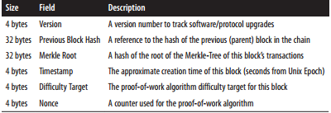
Blockchain
Block header:

Slide 32
Blockchain
Định danh block:
Có 2 cách để định danh block :
Dựa trên mã băm của block: mỗi block có một mã băm xác định duy nhất.
Dựa trên chiều cao của block: một block có một độ cao nhất định, nhưng tại 1 thời điểm có thể có nhiều block có cùng độ cao.
Genesis block:
Là block đc sinh ra đầu tiên của blockchain
Được cài đặt cố định trong các phần mềm bitcoin, là block gốc để xây dựng 1 blockchain đáng tin cậy

Slide 33
Blockchain
Liên kết các block trong Blockchain
Blockchain lưu trên các node thường xuyên được cập nhật
Khi nhận được block mới, node kiểm tra phần ‘mã băm của block trước’ trên phần header của block mới, so sánh với mã băm của block trên cùng của bockchain hiện tại.

Slide 34
Blockchain
Merkle Tree
Là cây nhị phân, tổng hợp và xác minh giao dịch trong block
Mỗi nút lá của cây là mã băm của 1 giao dịch trong block.
Mỗi nút trên Merkle Tree là kết quả của hàm băm 2 nút con của nút đó, đến khi tạo được gốc của Merkle tree và lưu vào header của block.
Khi cần xác định một giao dịch tồn tại trong block, node thực hiện băm để tìm giao dịch trên cây Merkle tree.

Slide 35
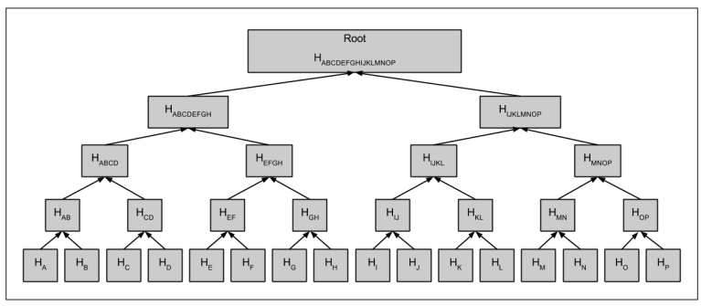
Blockchain
Merkle Tree

